Slide 1

Pemrograman Berorientasi Obyek
Pertemuan 4: Konstruktor dan Destruktor

Slide 2
Constructor
Adalah sebuah method khusus pada sebuah class yang berfungsi untuk menginisialisasi objek pada saat pertama kali dibuat
Method constructor akan dipanggil secara implisit (tanpa perlu dipanggil langsung oleh user) saat pertama kali sebuah objek dari class dibuat
Disebut constructor karena method ini mengkonstruksi/membentuk nilai dari atribut pada class
Constructor dapat dibuat dengan atau tanpa parameter

Slide 3
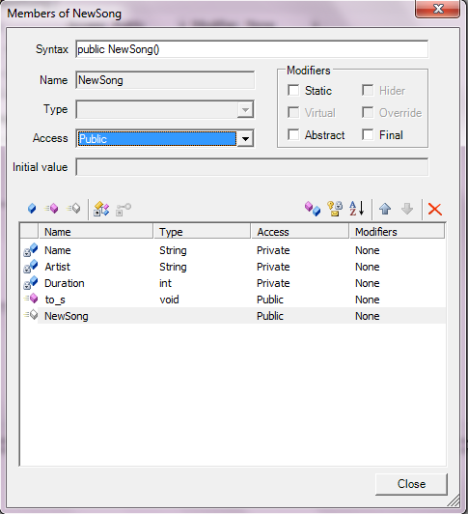
Pembuatan Constructor pada Raptor
Klik tombol warna putih untuk membuat Constructor pada class. Nama method constructor otomatis sama dengan nama class.

Slide 4
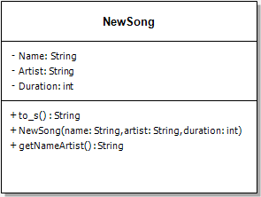
Class NewSong
method constructor
NewSong
method getNameArtist
Method dengan return value
method to_s

Slide 5
Main Program
Pembuatan objek baru dan menggunakan constructor
Pemanggilan method yang mengembalikan return value dan menampilkannya ke layar

Slide 6
Constructor pada Java
Method Constructor pada Java memiliki nama yang sama dengan nama classnya, tanpa tipe
Ketika kita menulis perintah new NewSong() untuk membuat objek baru dari kelas NewSong, Java mengalokasikan memori untuk menampung objek yang belum diinisialisasi dan memanggil method constructor dari objek tersebut, dengan memberikan parameter-parameter kepada class new
Mekanisme ini memberikan kita kesempatan untuk menyiapkan state awal dari objek baru tersebut

Slide 7
Contoh Constructor pada Java
public class NewSong {
String name;
String artist;
int duration;
public NewSong(String n,String a,int d)
name = n;
artist = a;
duration = d;
}
}
Catatan:
Modifier dari atribut di dalam class Java adalah PRIVATE BY DEFAULT, artinya jika tidak memiliki modifier, maka atribut akan diperlakukan sebagai atribut private

Slide 8
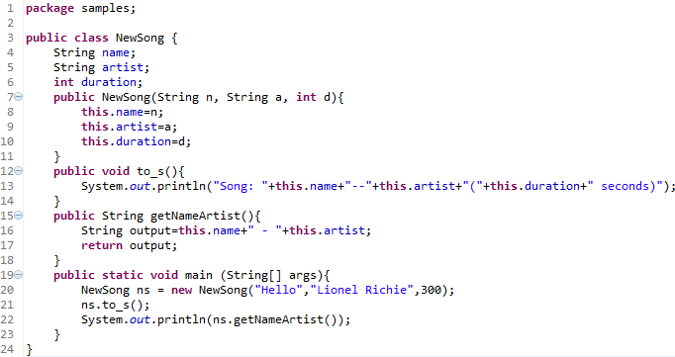
Class NewSong
Output:

Slide 9
Latihan
Modifikasi class yang telah Anda buat pada tugas sebelumnya sehingga memiliki fitur :
Constructor (Anda dapat menghilangkan method setter dan menggantinya langsung dengan parameter dalam constructor)
Method dengan return value (Anda dapat memodifikasi method GetVolume() untuk mengembalikan nilai volume)
Modifikasi main program yang menunjukkan penggunaan fitur Constructor dan Method dengan return value yang Anda buat tersebut

Slide 10
Multiple Constructor
Beberapa bahasa pemrograman berorientasi objek memperbolehkan adanya konstruktor lebih dari 1 (multiple constructor) pada sebuah class
Multiple constructors berarti membolehkan untuk menginisialisasi class dengan beberapa cara/method

Slide 11
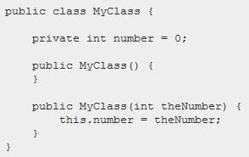
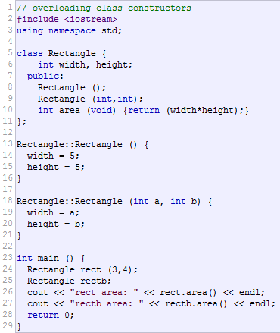
Multiple Constructor
Pada Java
Pada C++

Slide 12
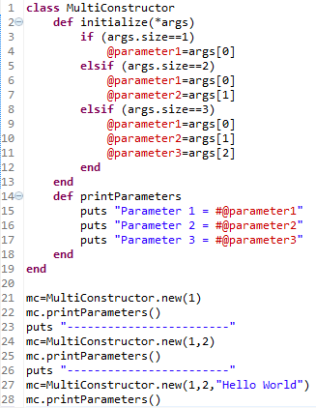
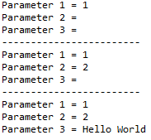
Multiple Constructor pada Ruby
Ruby tidak memiliki mekanisme untuk melakukan multiple constructor secara langsung seperti Java dan C++
Sebagai salah satu alternatifnya, kita dapat menggunakan variasi jumlah pada parameter method initialize
Output
Pembuatan objek baru dengan memberikan jumlah parameter yang berbeda

Slide 13
Destructor pada bahasa C++
Bahasa pemrograman C++ memiliki method destructor (pasangan dari constructor)
Sesuai namanya, destructor berfungsi untuk menghapus objek yang telah dibuat oleh constructor
Jika constructor dipanggil secara implisit ketika objek akan dibuat, maka destructor akan dipanggil (secara implisit juga) ketika eksekusi program akan berakhir untuk membersihkan memori yang sudah tidak terpakai lagi
Sama seperti constructor, destructor memiliki nama yang sama dengan nama class, hanya ditambah awalan tanda “tilde” (~)

Slide 14
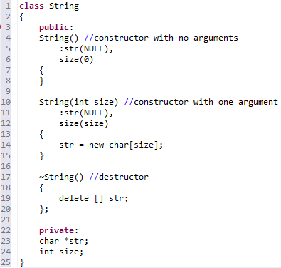
Destructor pada bahasa C++

Slide 15

“Destructor” pada Java, C#, dan Ruby
Java, C#, dan Ruby (serta sebagian besar bahasa pemrograman script lainnya) tidak memiliki method destructor
Mereka memiliki fitur garbage collector (GC) yang bertugas untuk membersihkan memori dari bagian program yang sudah tidak terpakai lagi
Kelebihan GC: membersihkan memori secara otomatis (tanpa campur tangan programmer)
Kekurangan GC: Menambah total waktu eksekusi dari sebuah program, sehingga dapat berpengaruh terhadap kinerja dari program

Slide 16
Next Week
Array of Object

